Slide 1
Вопросы по работе в ЕИС «Навигатор дополнительного образования детей»
Истифеева Е.С.
Методист МБОУ ДО ДДТ Чулымского района

Slide 2
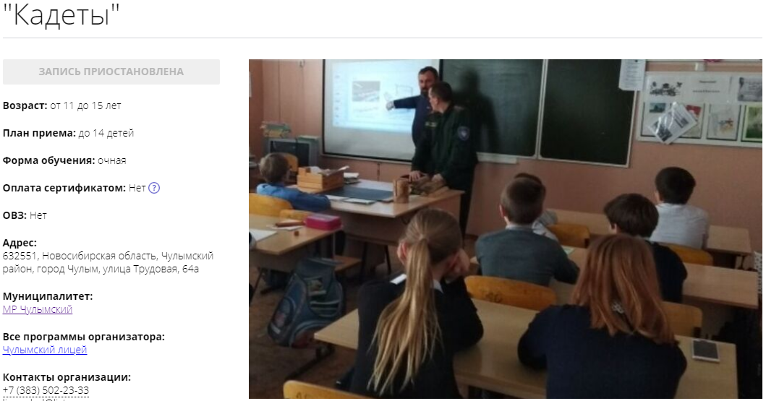
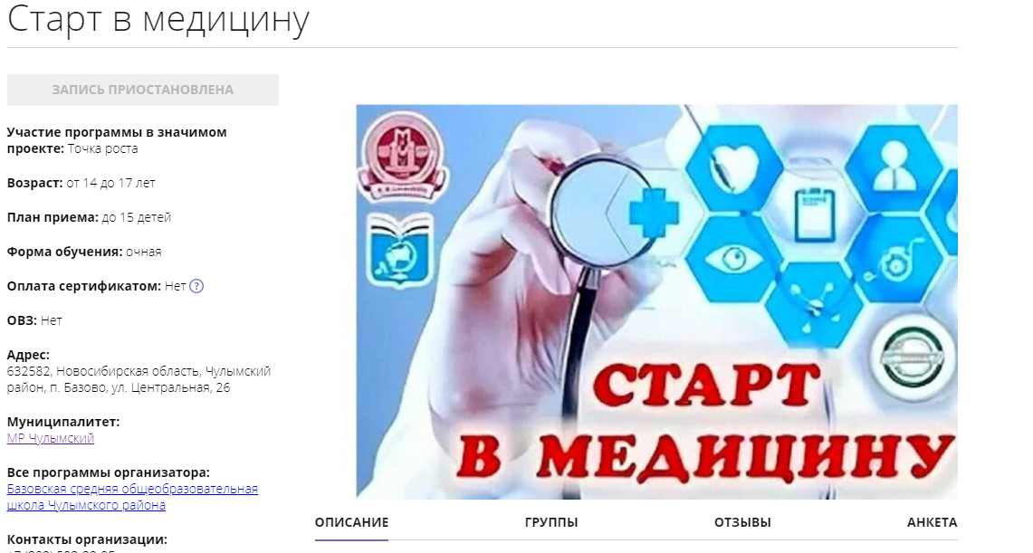
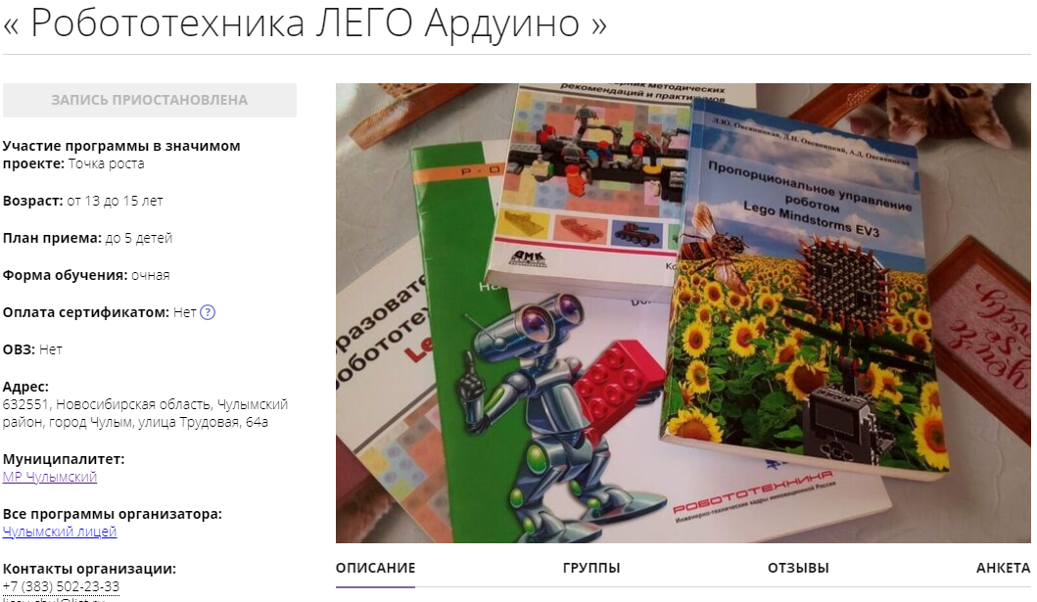
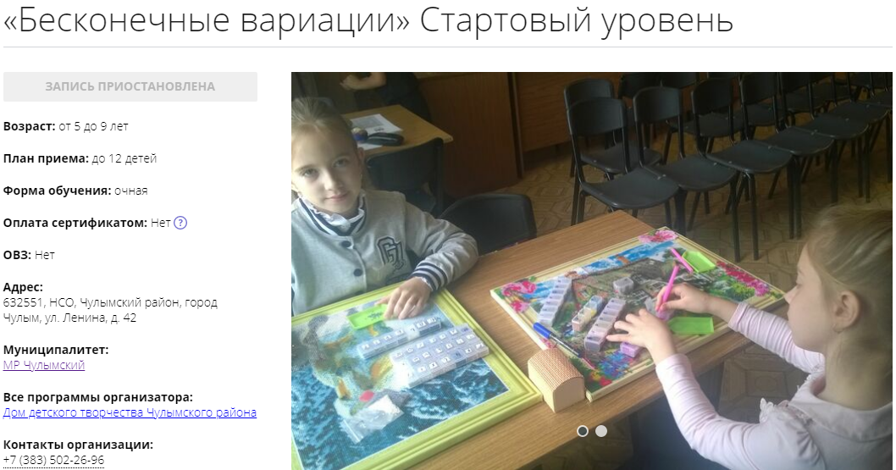
«Обложка»
Р Е А Л Ь Н О Е Ф О Т О

Slide 3
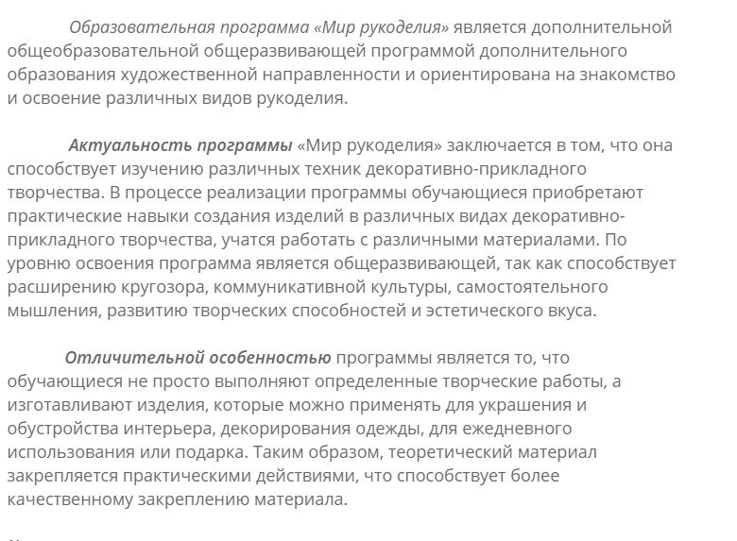
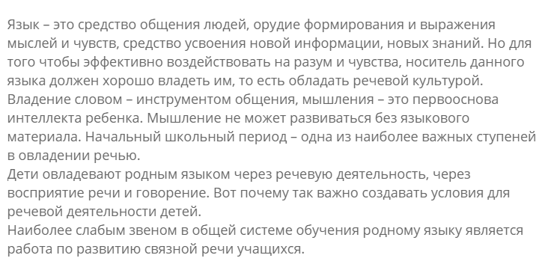

Описание программы

Slide 4
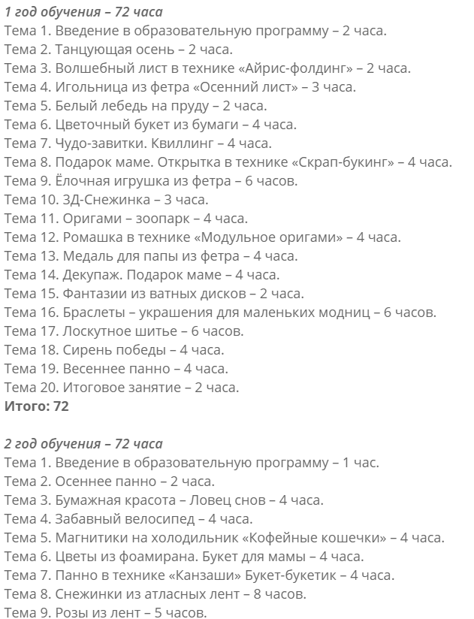
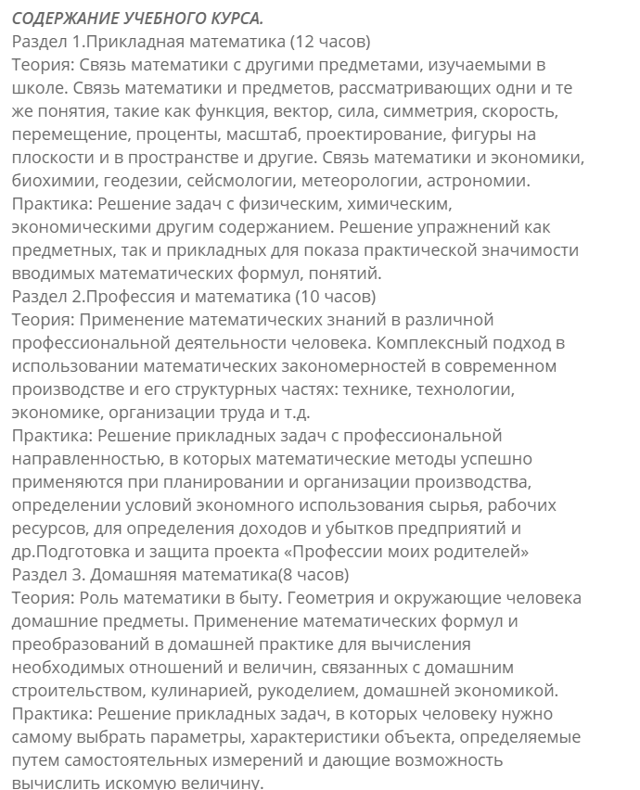
Учебный план

Slide 5

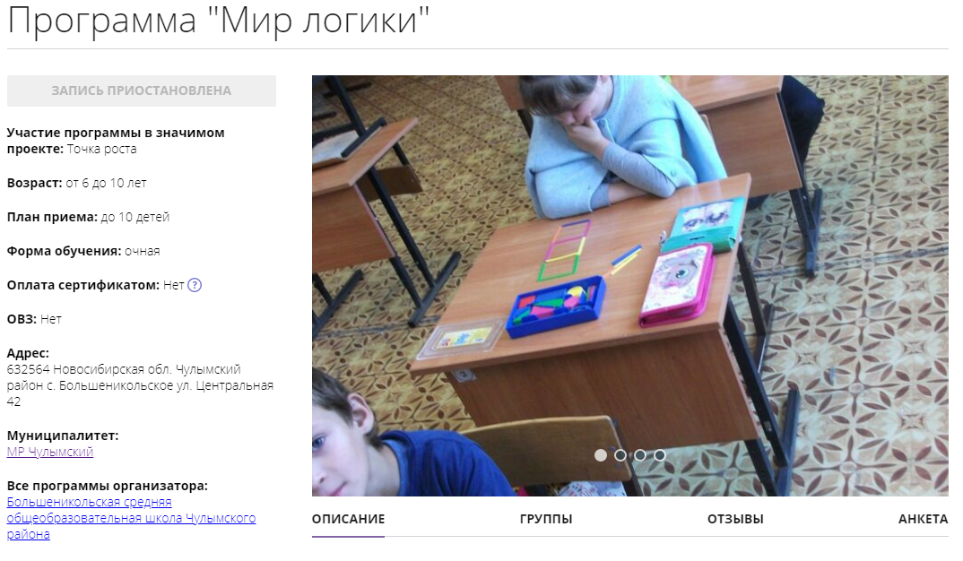
Найдите ошибку!!!

Slide 6
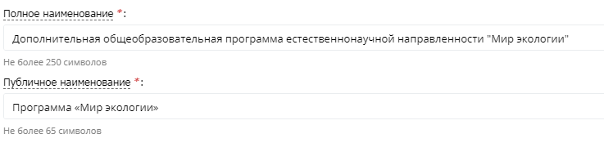

Slide 7
Заявки
В статусе «Новая» (2021-2022 учебный год) - 40 заявок
Охват
2521 чел – 72,8%

